Slide 1
Výpočty na clusteru CVTI SR
COMSOL Multiphysics & Server

Slide 2


Nově instalované programy na CVTI SR

Slide 3
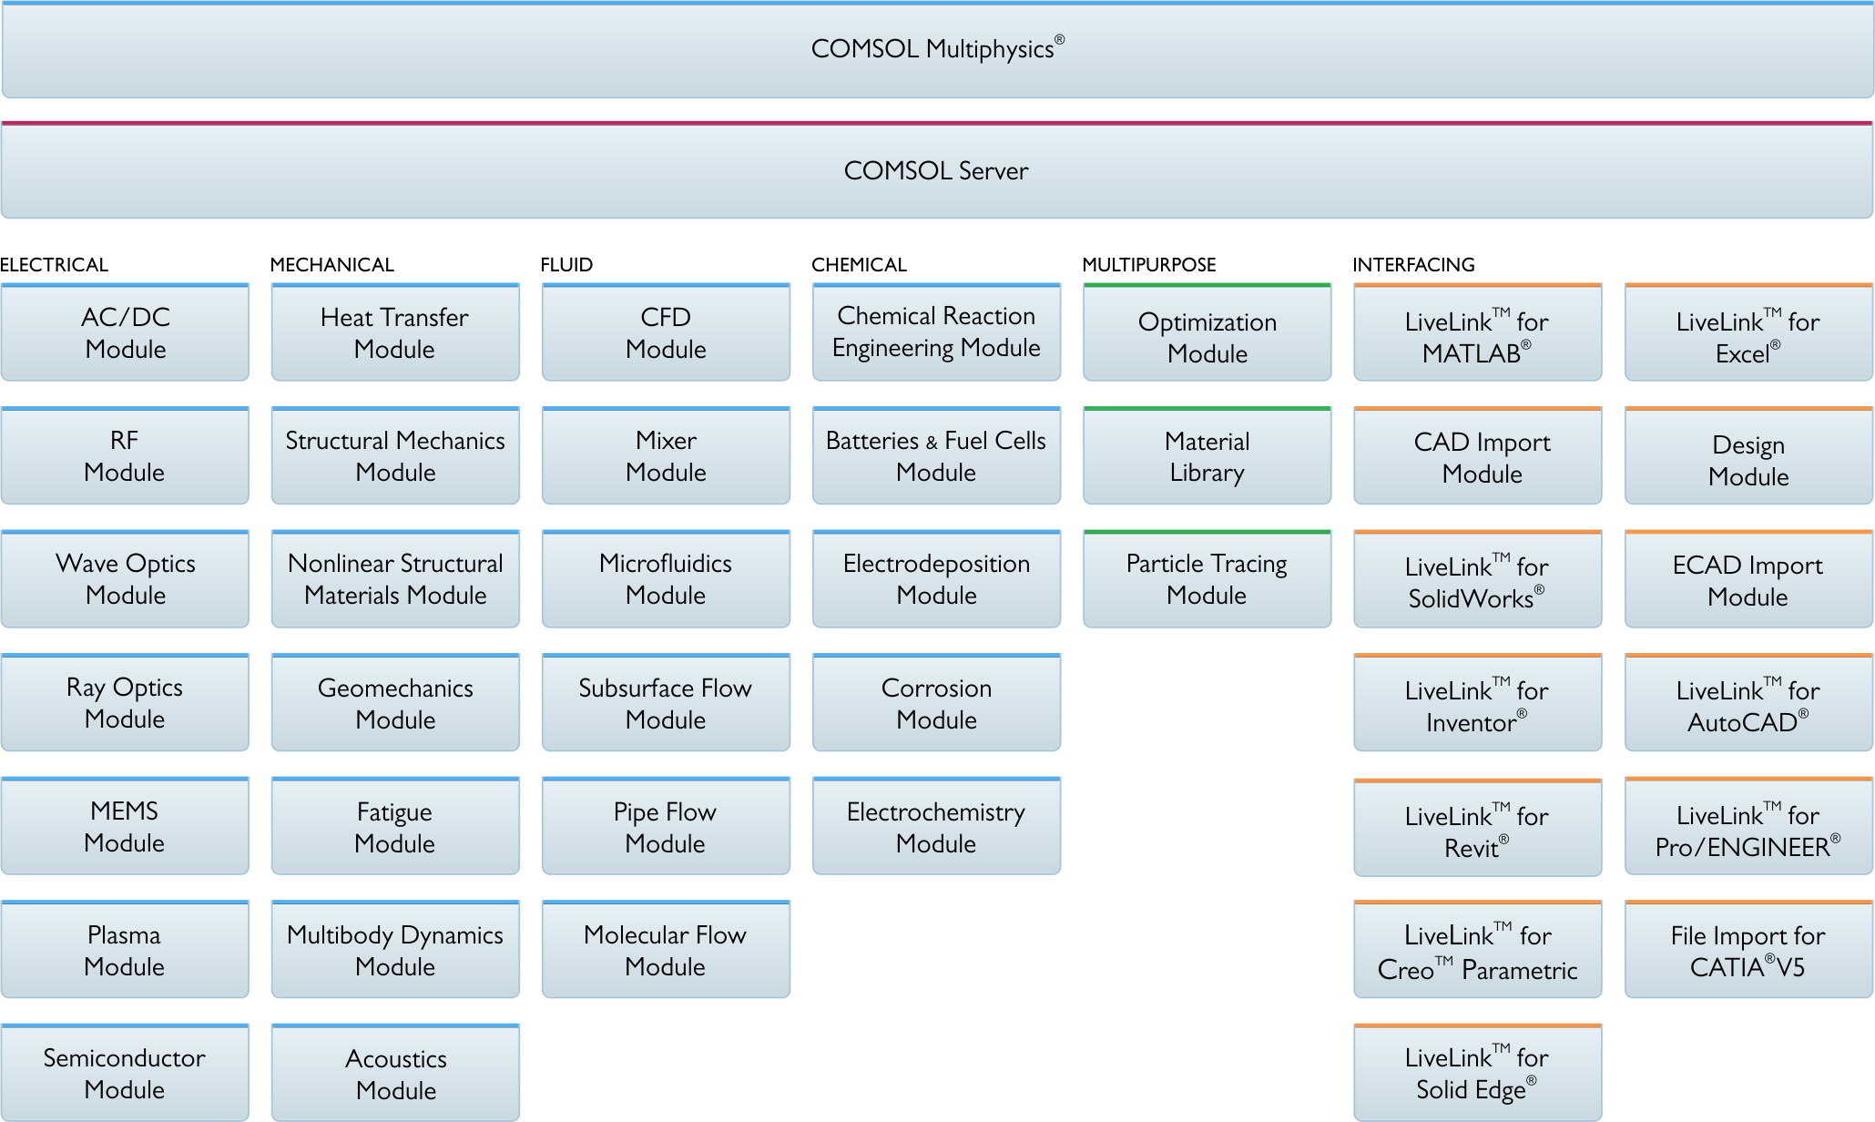
Dostupné produkty

Slide 4
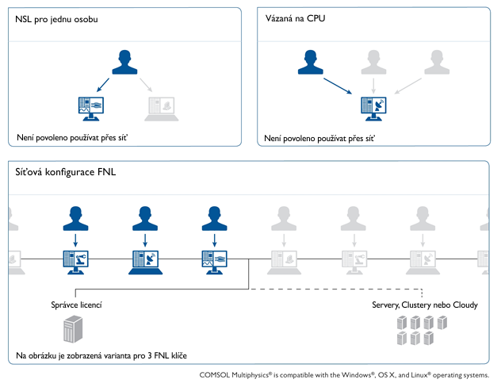
Licence – COMSOL Multiphysics

Slide 5
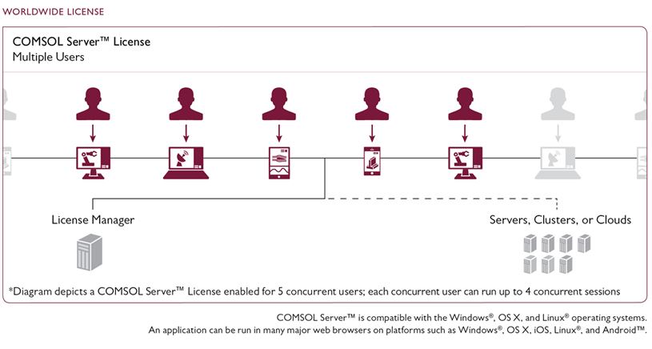
Licence – COMSOL Server

Slide 7
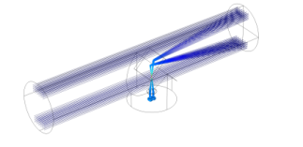
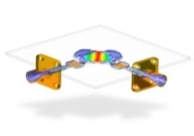
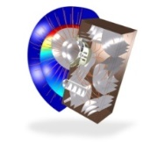



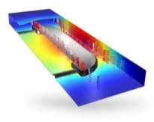
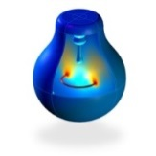

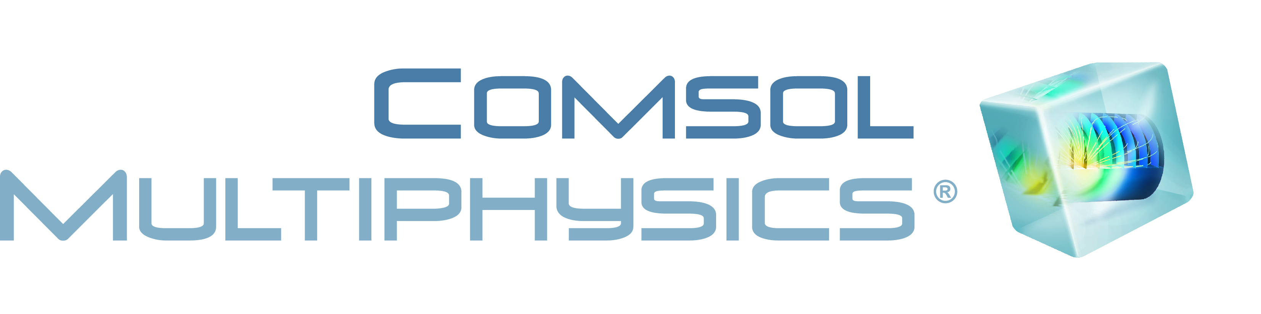
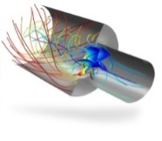
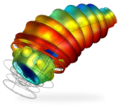
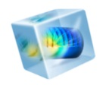
Co je to COSMOL Multiphysics
Optika
Elektromagnetismus
Akustika
Chemické
reakce
Přestup tepla
Mechanika tekutin
Pružnost pevnost
Uživatelem definované rovnice

Slide 8
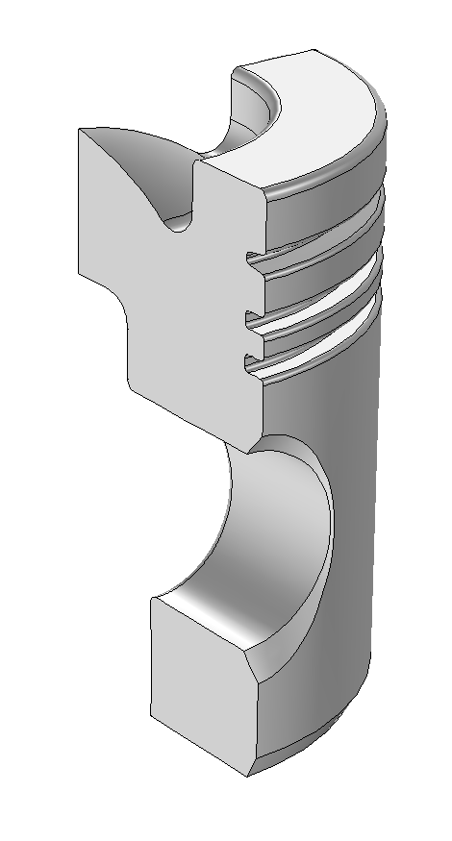
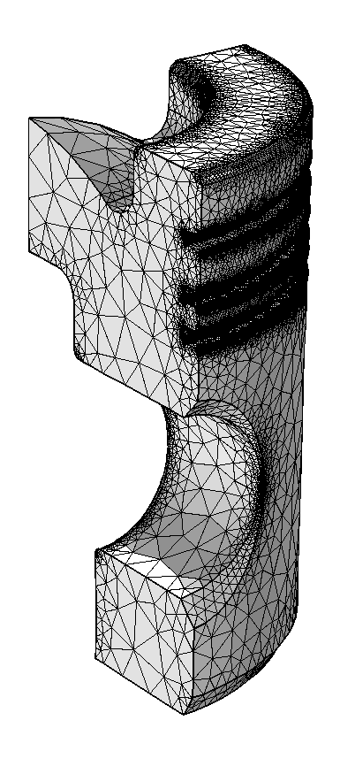
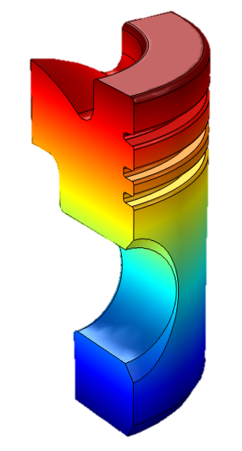
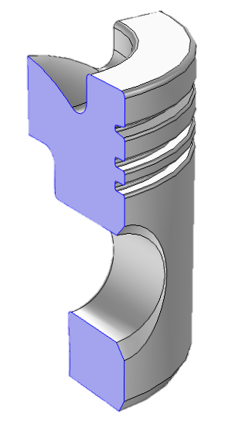
Co je to COSMOL Multiphysics
Geometrie
Diskretizace
Okrajové podmínky
Výsledek

Slide 9
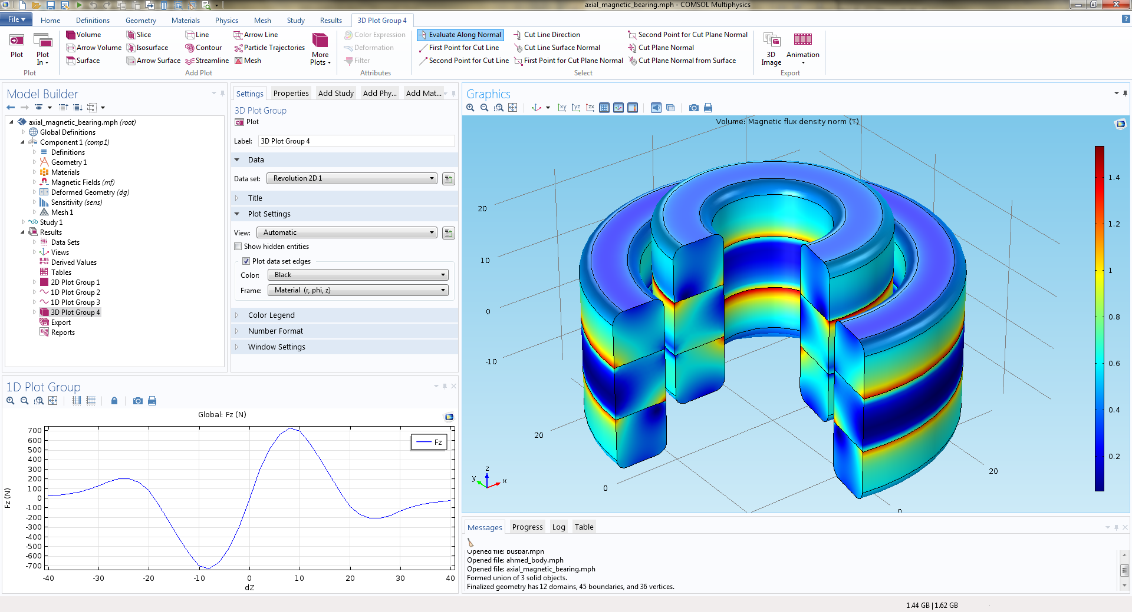
Grafické rozhraní & workflow

Slide 10
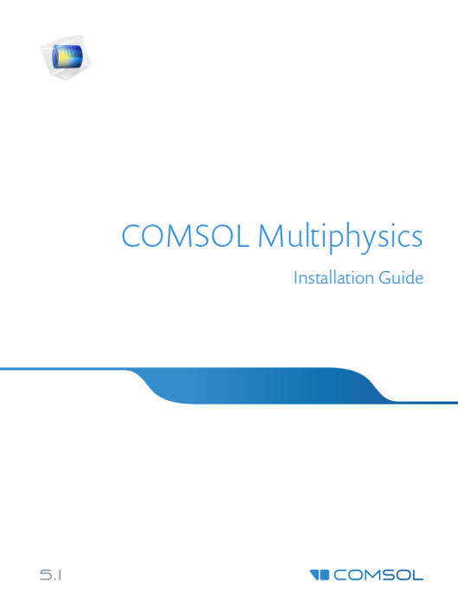
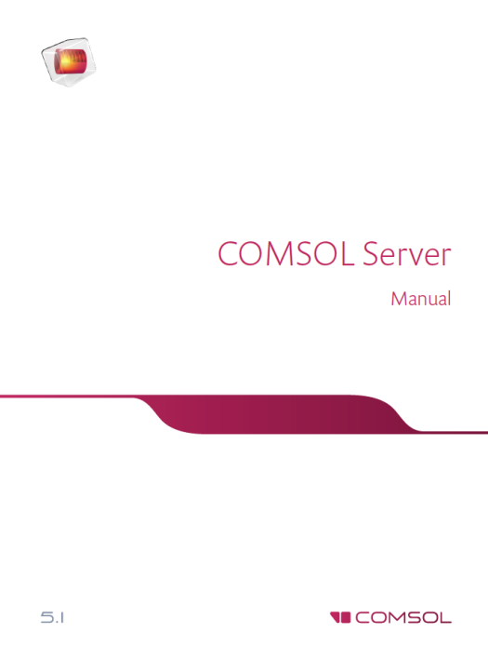
Instalační příručky
http://www.comsol.com/product-download

Slide 11
Základní předpoklady
Jste plně kvalifikovaný administrátor clusteru
Cluster je plně funkční a správně nastaven pro hladký chod
Používáte nejnovější verzi a aktualizaci programů COMSOL
  Instalační soubor lze stáhnout: http://www.comsol.com/support/download
  Aktualizaci lze stáhnout: http://www.comsol.com/support/updates

Slide 12
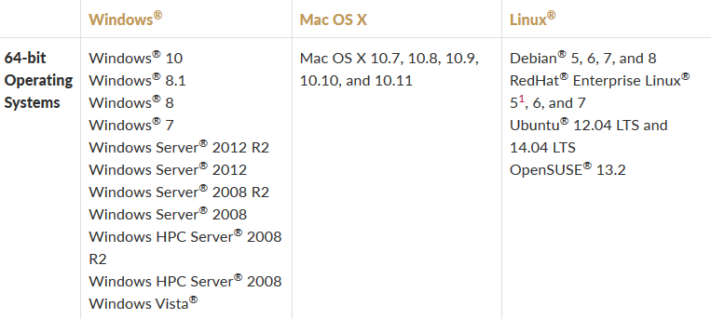
Kroky před samotnou instalací

Slide 13
Dispozice
Windows TS01
(mklient.cvtisr.sk)
Primary sever
(10.21.99.10)
Linux TS02 –
licenčný menežer
Secondary sever 1
(10.21.99.20)
Secondary sever 2
(10.21.99.30)
Secondary sever 3
(10.21.99.40)

Slide 14
Instalace
mount –o loop COMSOL51_dvd.iso /mnt
Instalace s GUI
/mnt/setup
Instalace bez GUI – automatizovaná
/mnt/setup –s /matlab/COSMOL_mulitphysics/setupconfig.ini

Slide 15
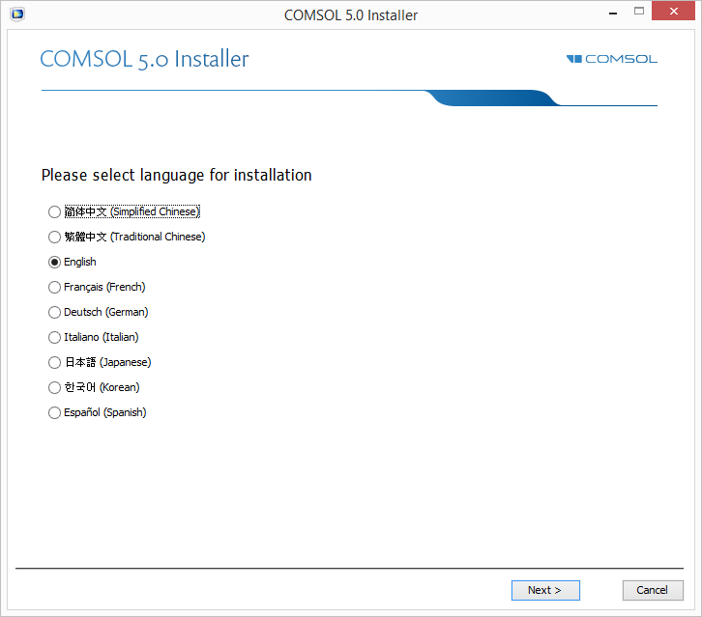
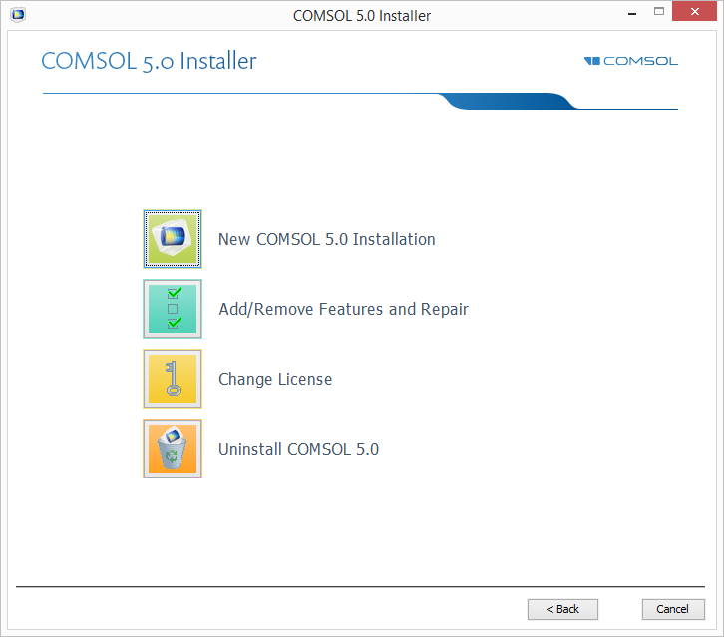
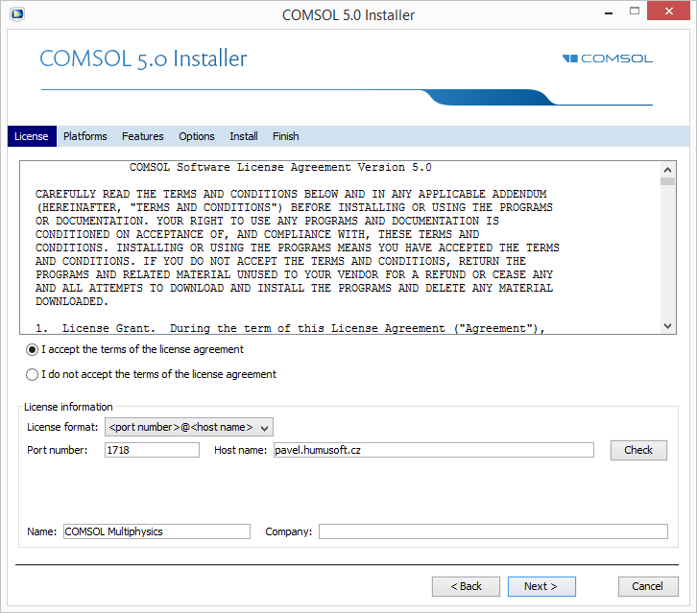
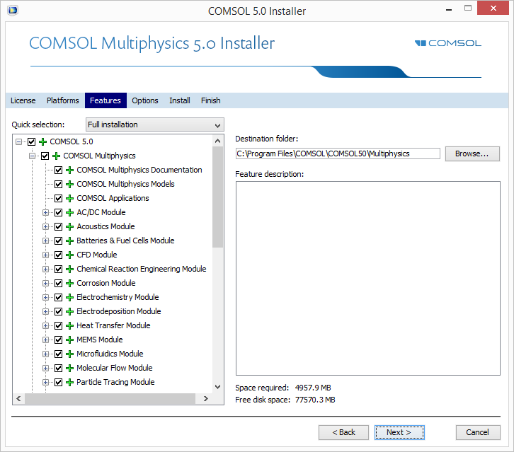
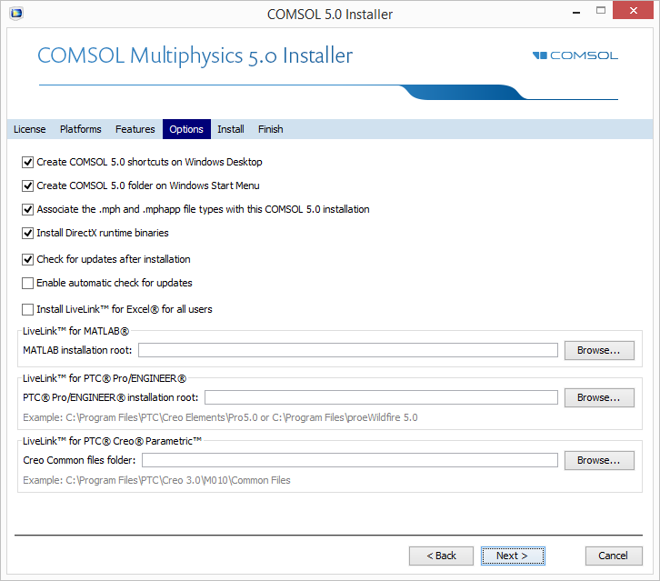
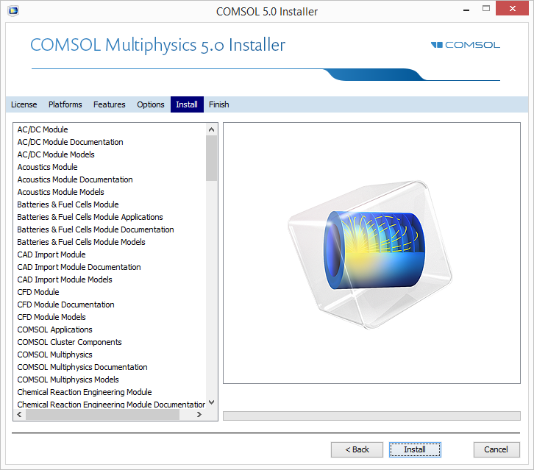
Instalace

Slide 16
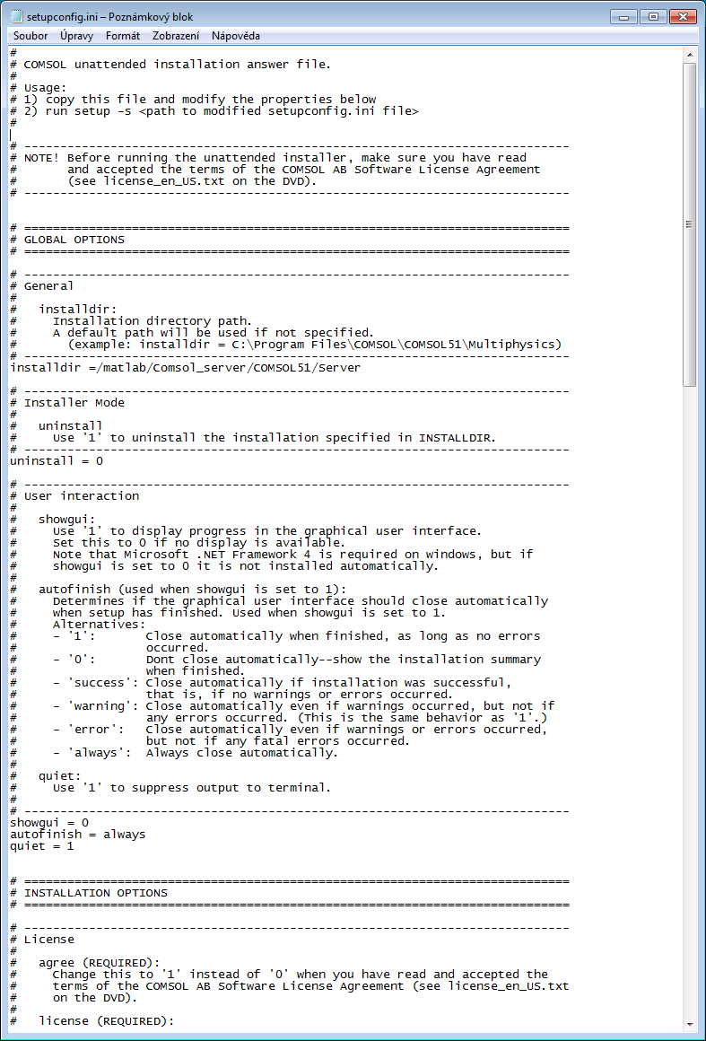
Instalace – setupconfig.ini
installdir =/opt/COMSOL/v51/Server/
uninstall = 0
showgui = 0
agree = 1
license = 27000@10.21.99.70
lictype = server
matlabdir = /opt/MDCS/R2015a
licmanager = 0

Slide 17


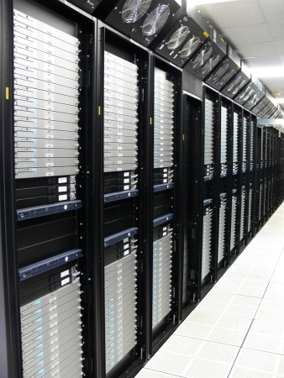
Cluster výpočty
Příkazový řádek
Client - Server

Slide 18
Spuštění z příkazové řádky
Není potřeba GUI
Úloha se spouští z headnode
Vyžaduje kompletní model uložený v .mph souboru
head:~>comsol –nn 8 batch –inputfile in.mph

Slide 19
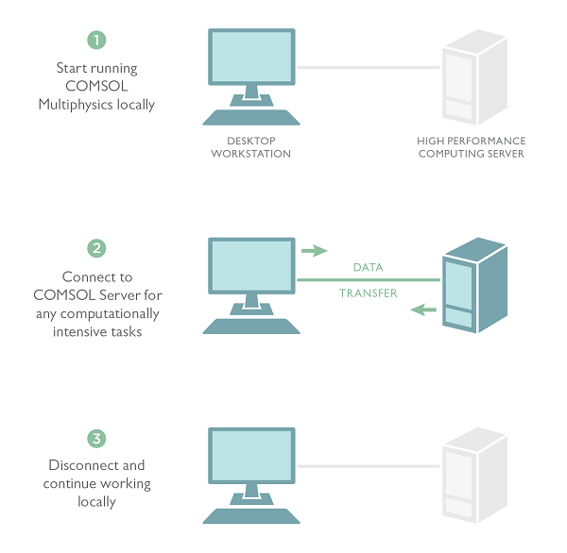
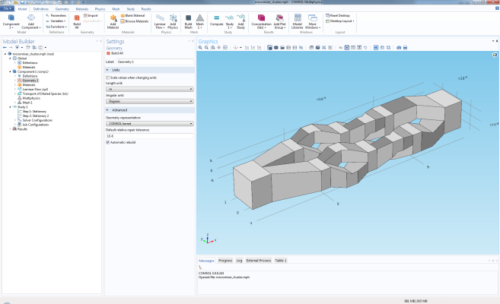
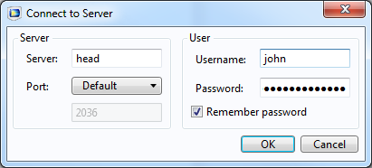
Client - server
Příprava na lokálním PC
Síťování a výpočet na clusteru

Slide 21



Co je to COSMOL Server?
Tihle kluci jsou docela zábavní ..
Potřebujeme v modelu změnit 5 parametrů ....
pracovník výroby
konstruktér
Potřebujeme další 3 varianty modelu s jinými rozměry,
RYCHLE!
Kdo to má sakra stíhat !!!!
šéf projektu
vedoucí vývoje
!!
Honíme termíny, do týdne chci výsledek !
ředitel
Výpočtář

Slide 22
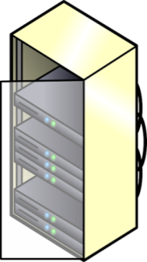






Co je to COSMOL Server?
S aplikací samostatně pracují:
vývoj - analýza
konstruktér
projektant
Porovnávají varianty modelu
Nemusí vlastnit COMSOL Multiphysics
Nemusí umět COMSOL Multiphysics
Výpočtář
- vytváření modelu
- tvorba uživatelských aplikací
Podstatné odlehčení požadavků na výpočtáře

Slide 23
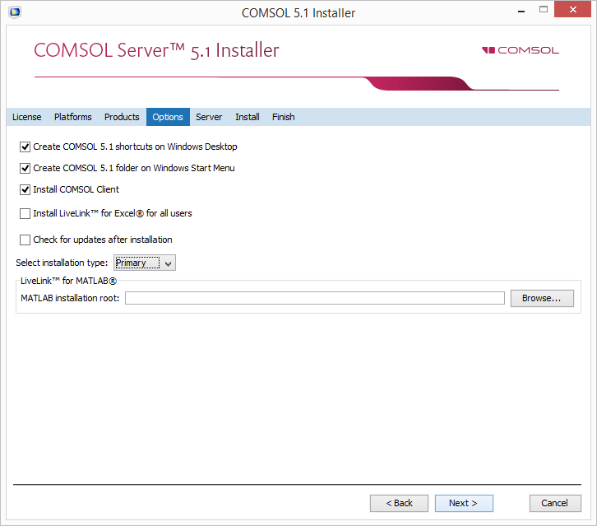
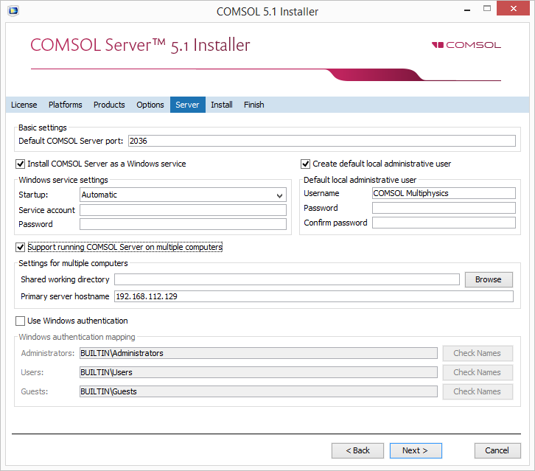

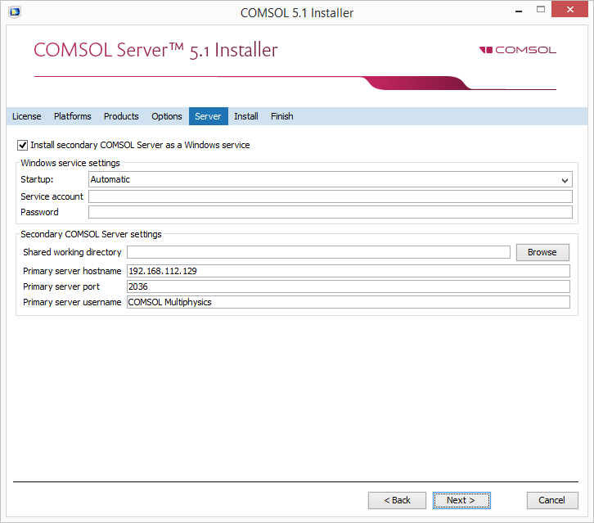
Instalace – s GUI

Slide 24
Spuštění – COMSOL Server
/opt/COMSOL/v51/Server/bin/comsol server
/opt/COMSOL/v51/Server/bin/comsol server -secondary

Slide 25
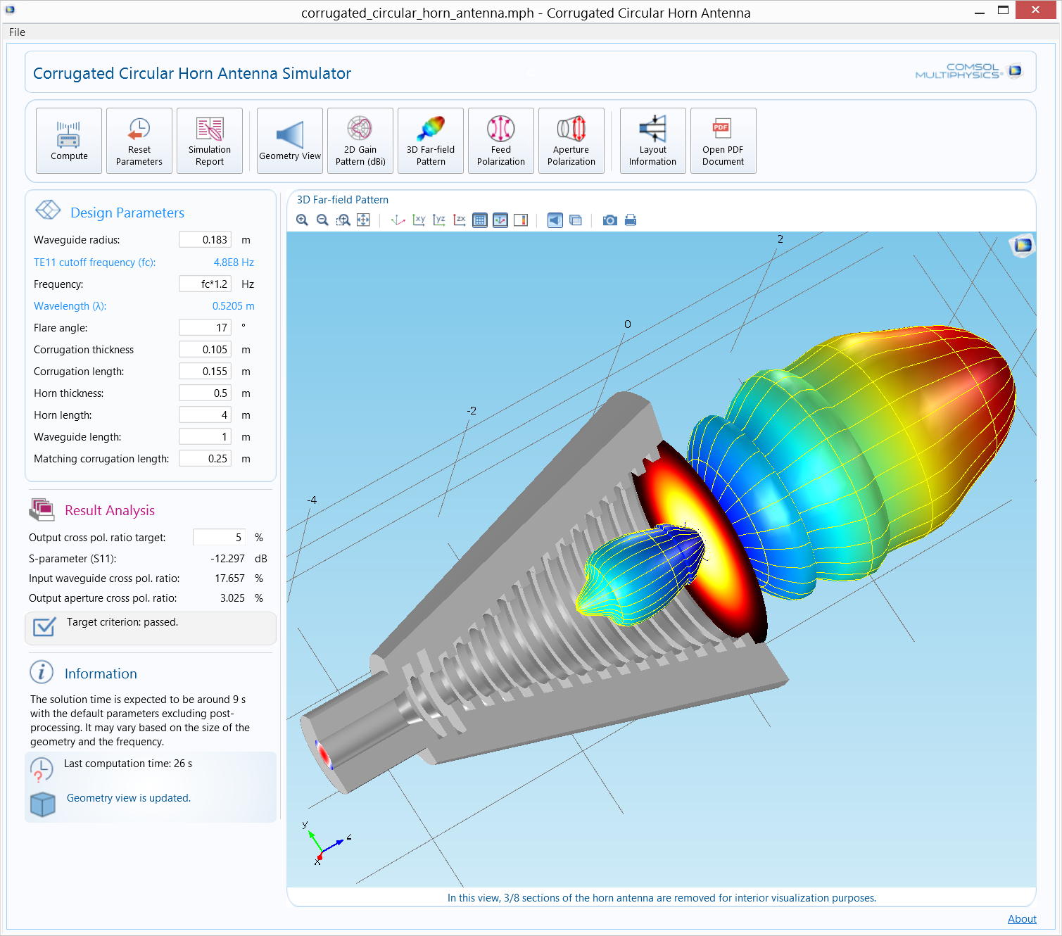
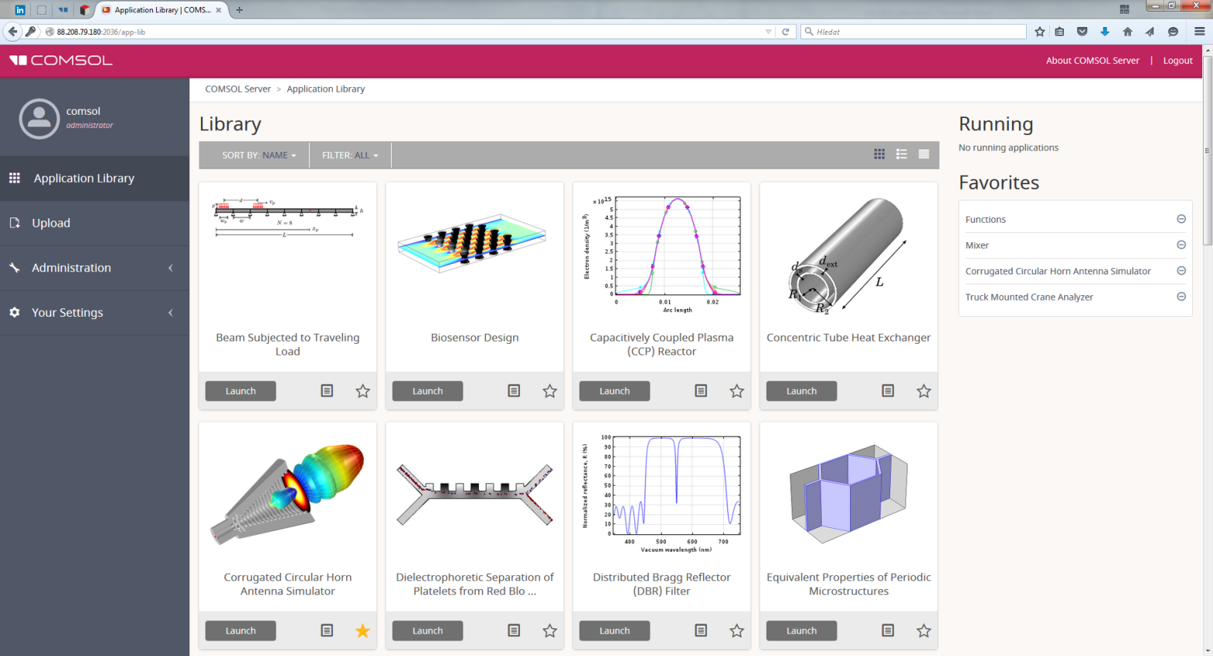

Slide 26
Připojení na COMSOL Server
Do webového prohlížeče / clienta: 10.21.99.10:2036

